Slide 1
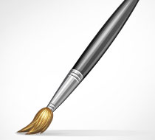
рисуют Дети
Выполнила
Мацкевич Анна Михайловна

Slide 2
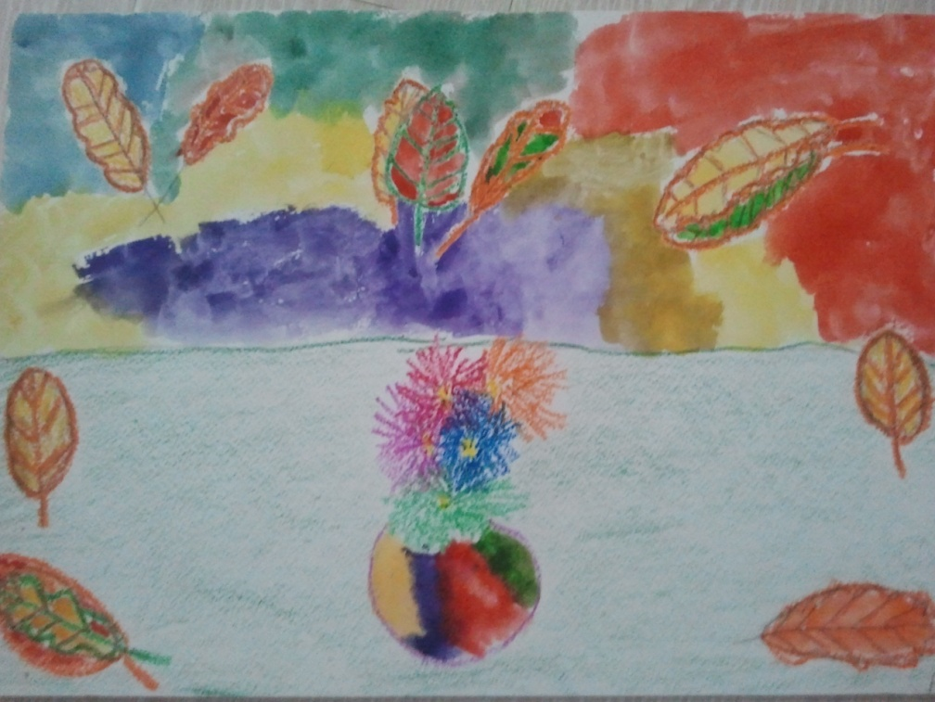
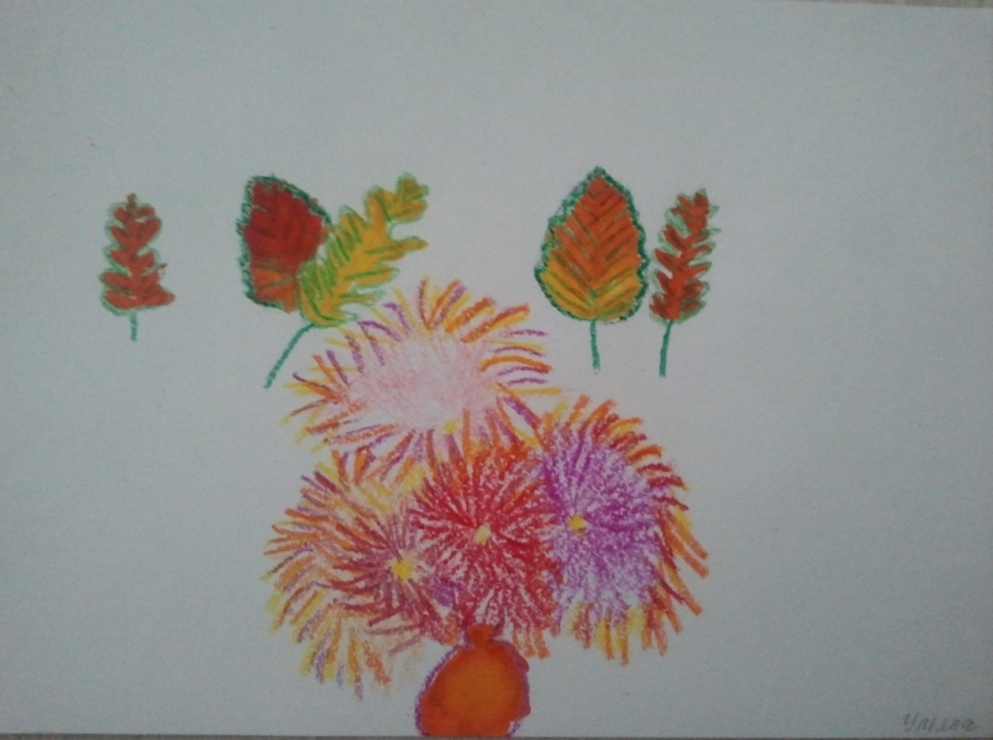
Натюрморт «Осенний букет»
Рита А. 7л.
Ульяна Ю. 7л.
Материалы
.акварель
.восковые мелки

Slide 3
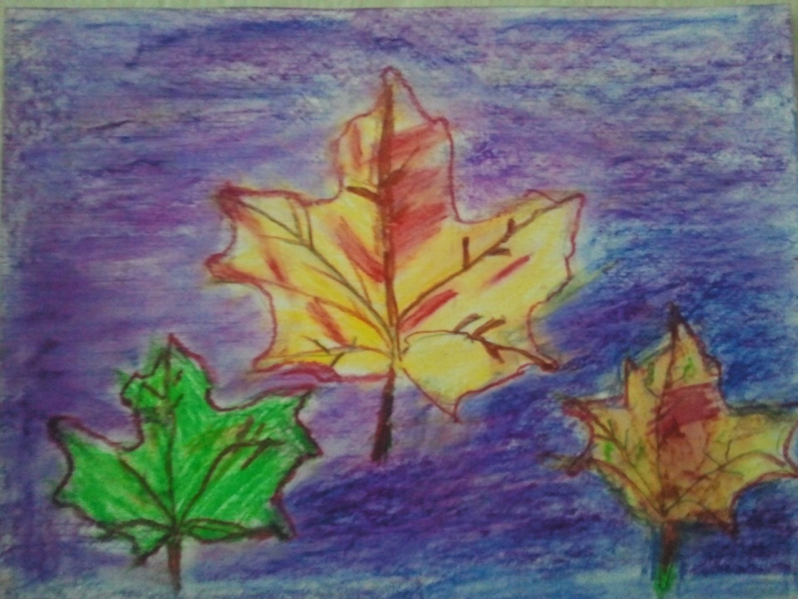
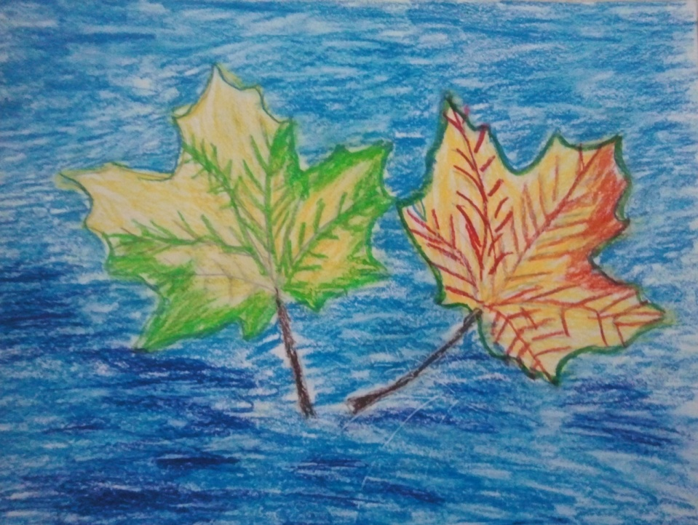
Осенняя листва на фоне холодного неба
Материа
.масляная пастель
Ваня К. 7 л.
Рита А. 7л.

Slide 4
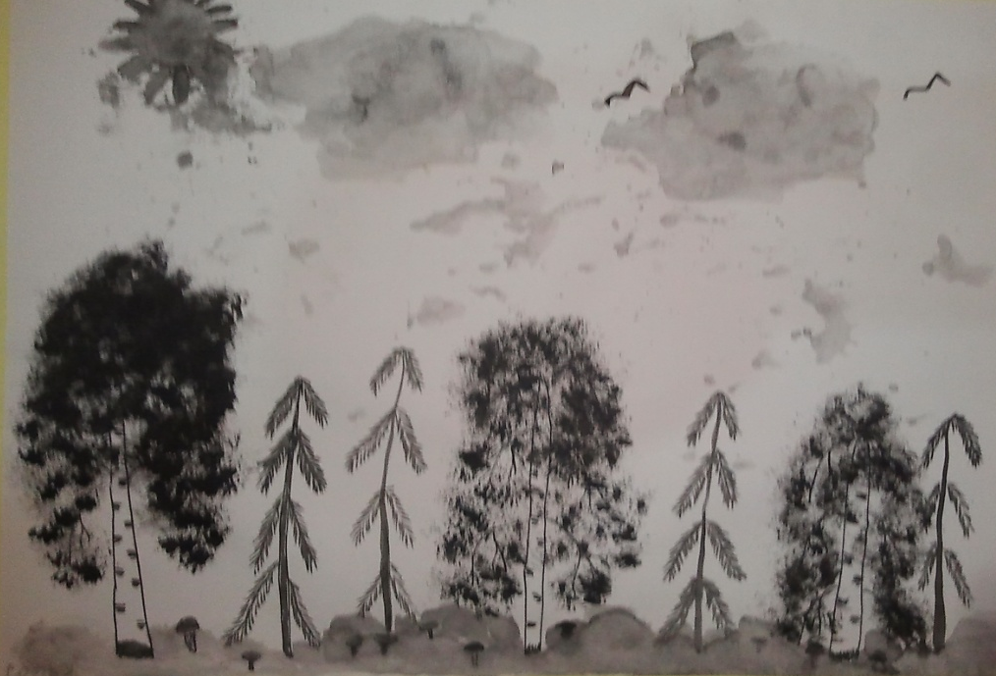
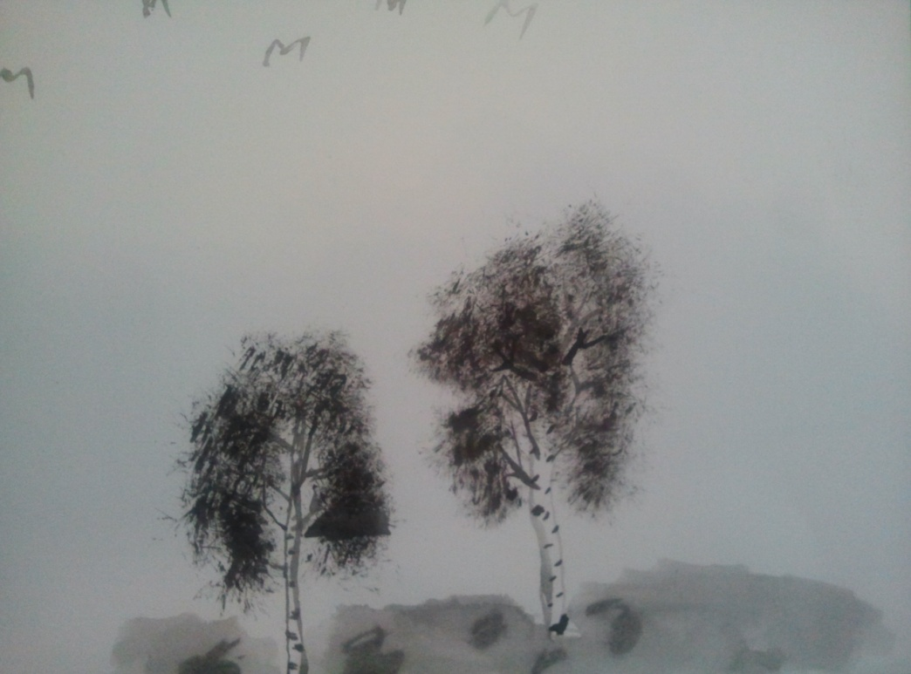
Унылая пора, очей очарованье!
Материал
.тушь
Настя П. 7л.
Кирилл Б. 7л.

Slide 5
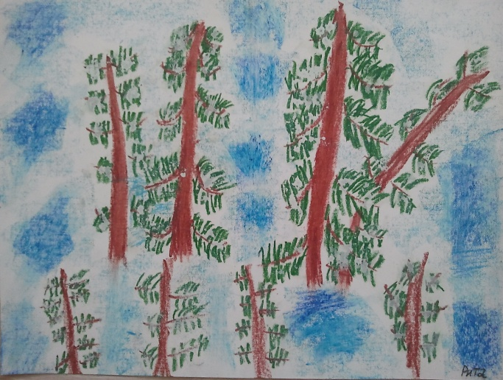
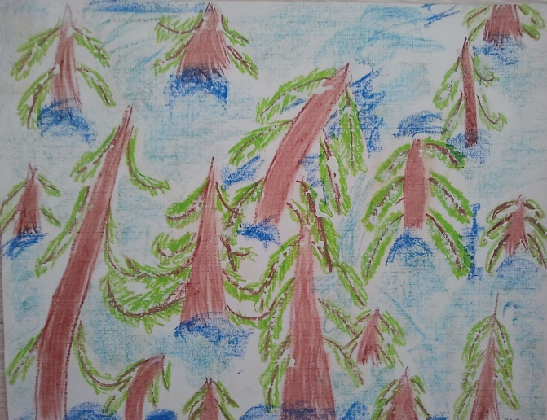
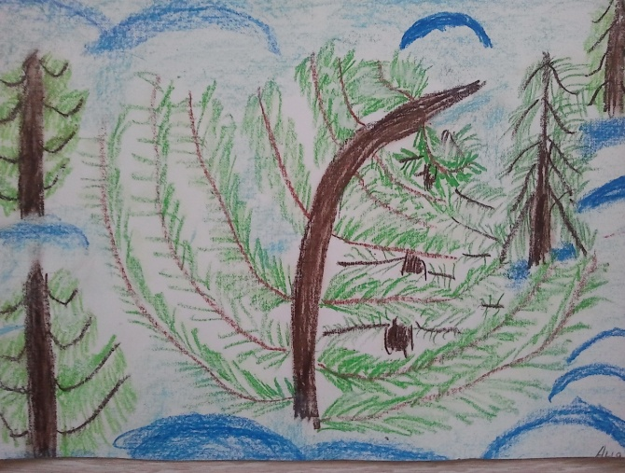
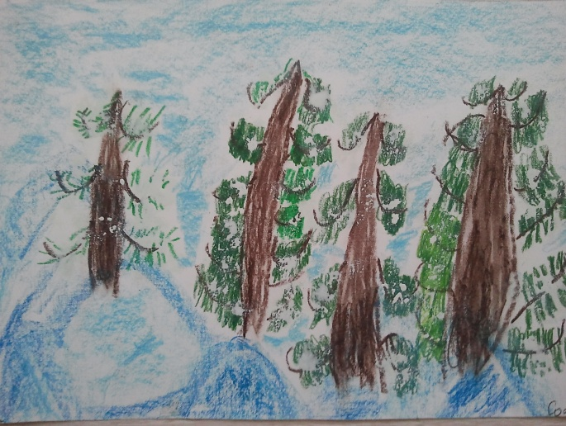
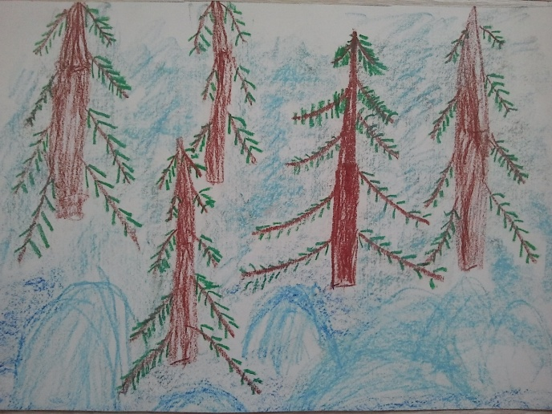
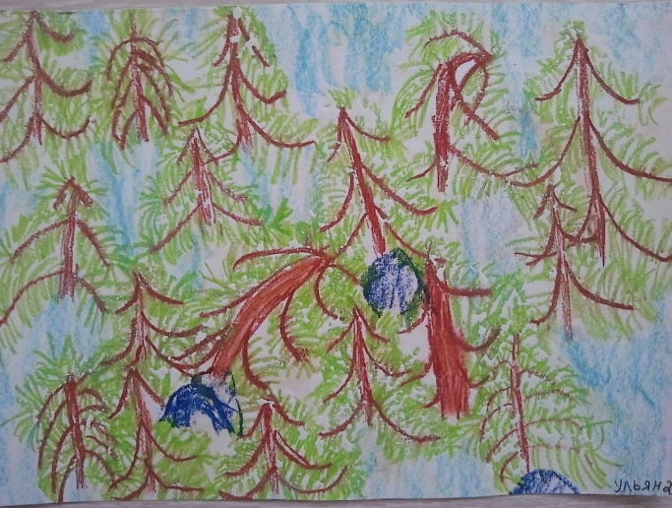
Зимний лес
Рита А. 7л
Маша К. 7л.
Аня С. 7л.
Настя П. 7л.
Ульяна Ю. 7л.
Софья Б. 7л

Slide 6
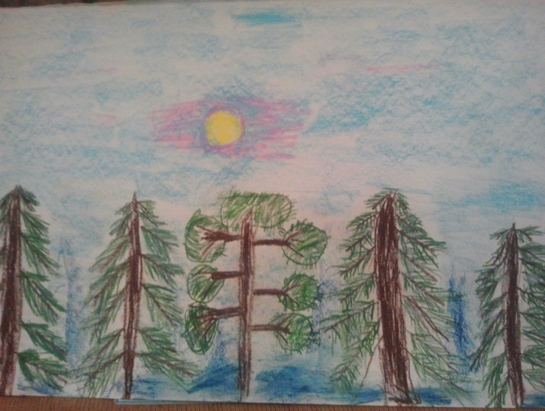
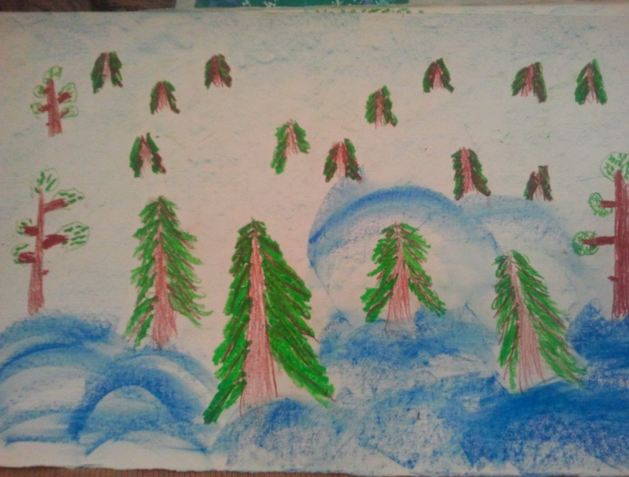
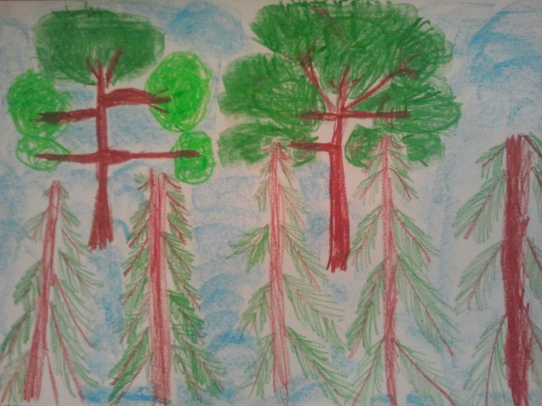
Зимнее утро в лесу
Рита А. 7л
Алена Г. 7л
Ульяна Ю. 7л

Slide 7
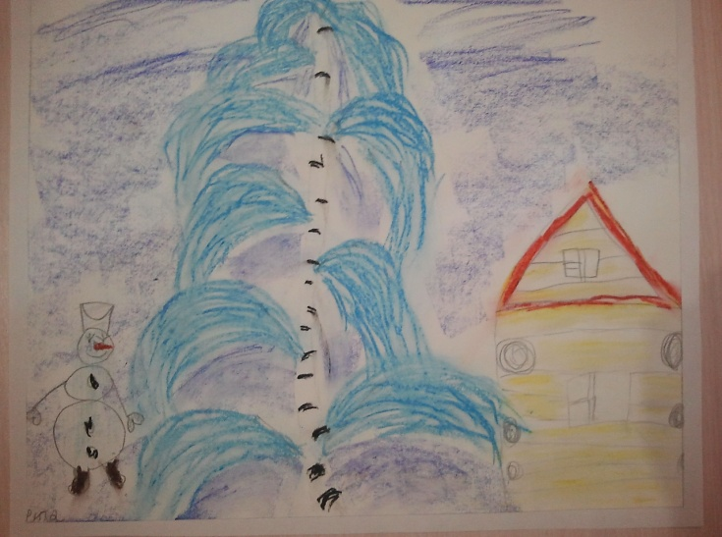
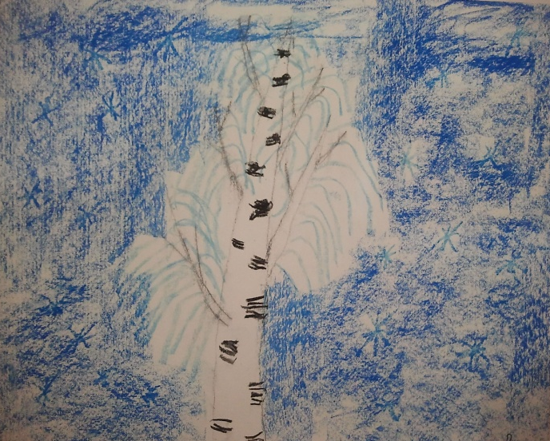
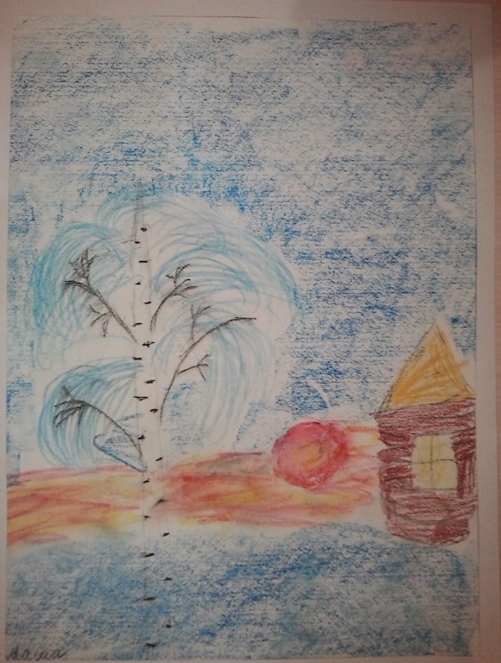
Белая береза
Рита А.7л.
Ваня К. 7л.
Маша К. 7л.
Материал
масляная пастель

Slide 8
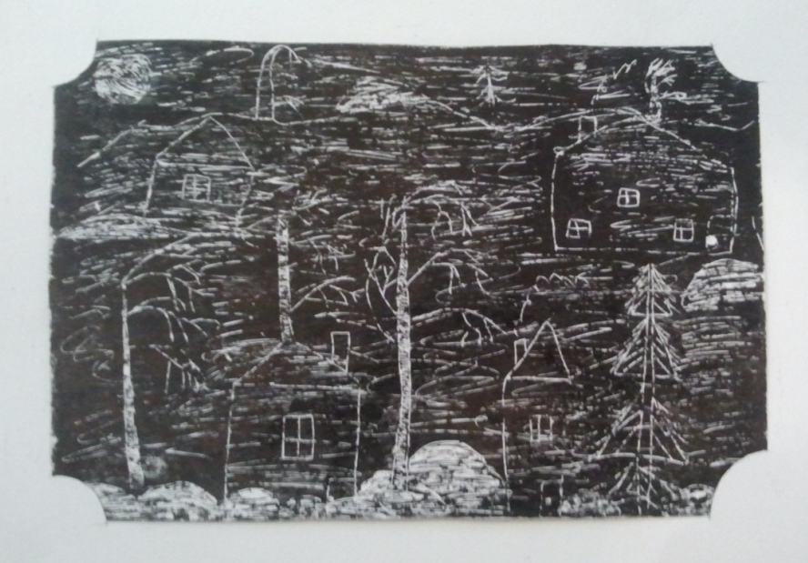
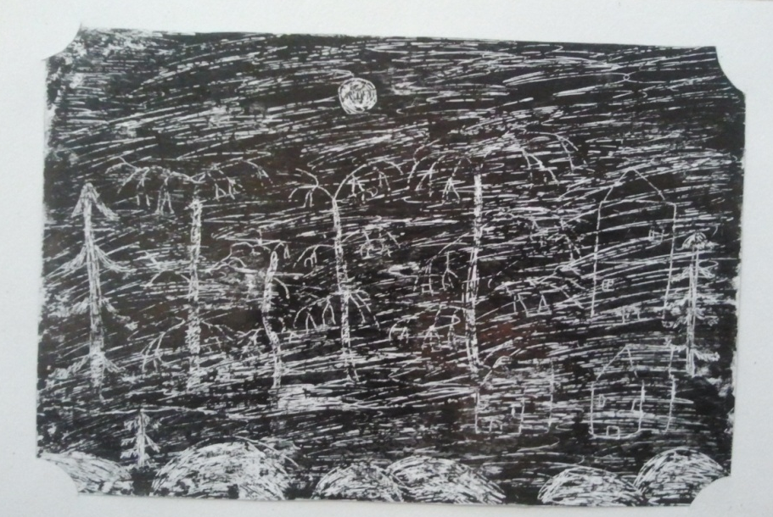
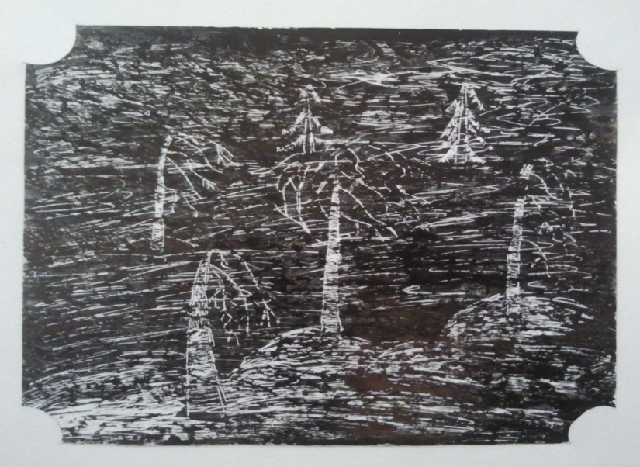
Метель
Маша К. 7л
Рита А. 7л
Техника
Черно-белый гратаж
Настя П. 7л

Slide 9
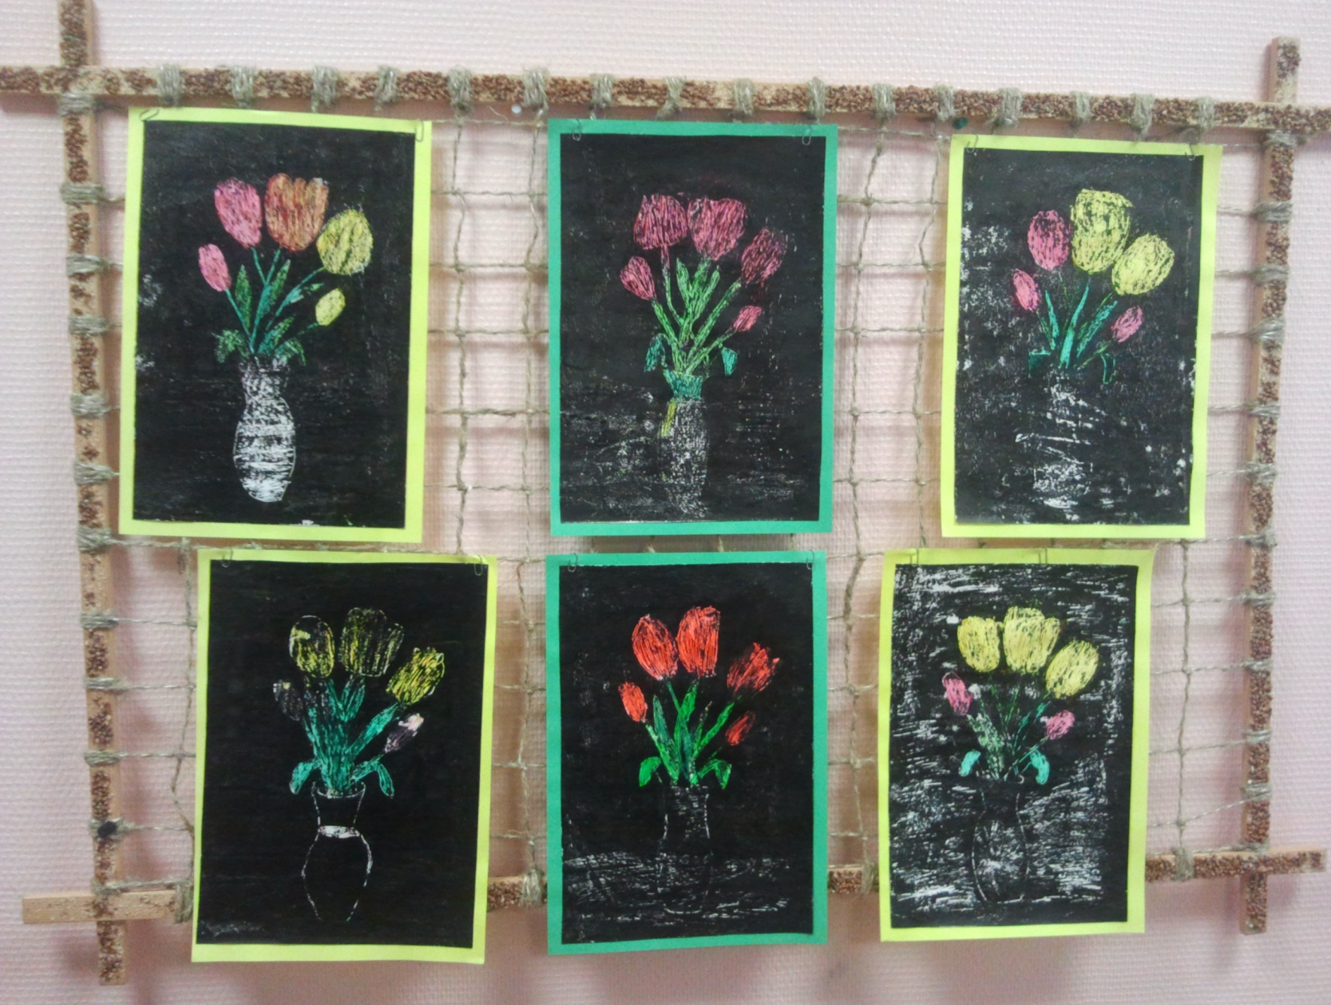
Тюльпаны
Техника
Цветной гратаж

Slide 10
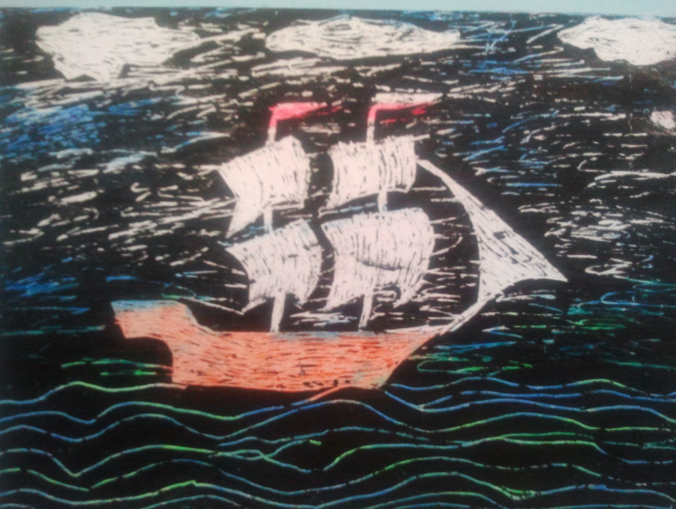
Ветер по морю гуляет и кораблик подгоняет
Техника
Цветной гратаж
Аня С. 7л.

Slide 11
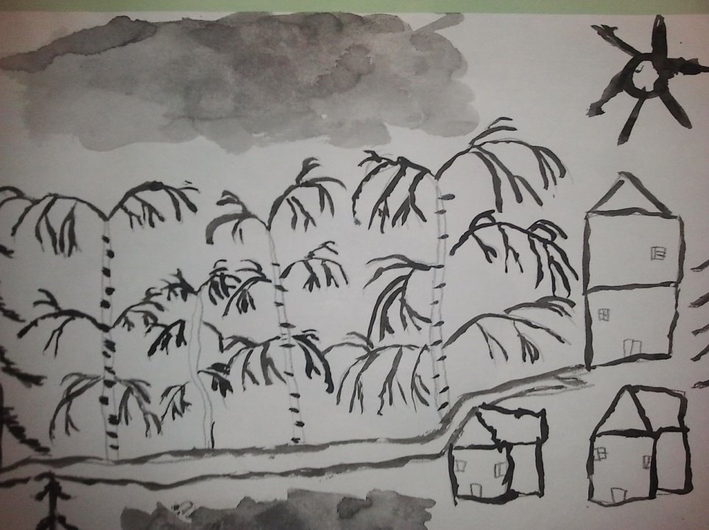
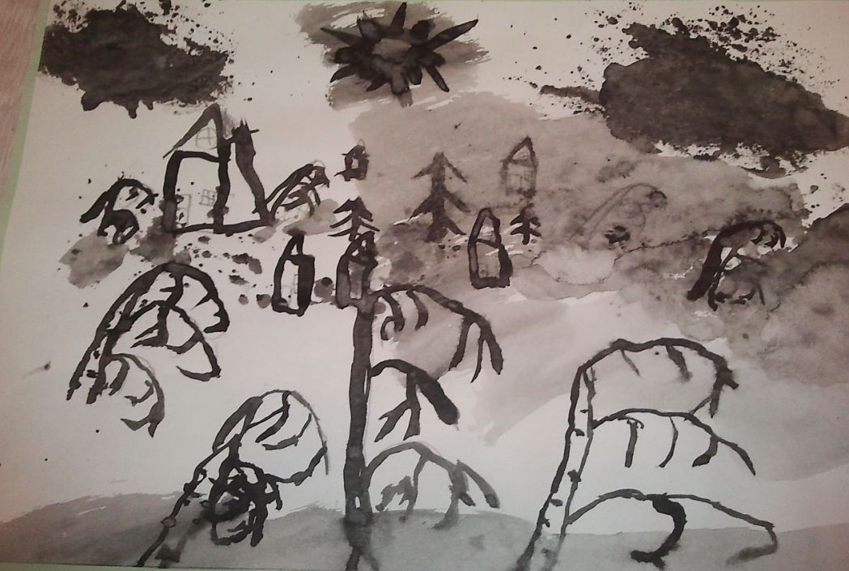
Весна пришла
Материал
.тушь
Рита А. 7л.
Аня С. 7л.

Slide 12
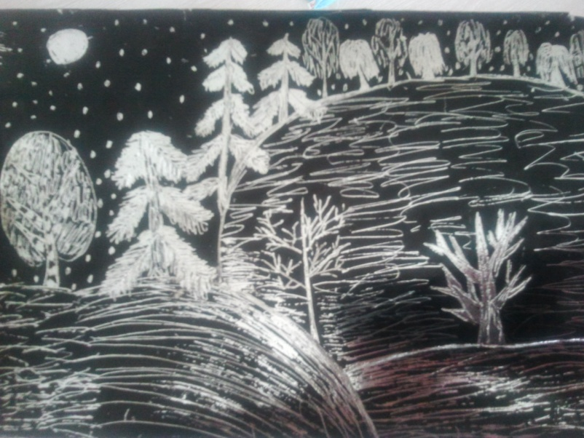
Лунная ночь
Техника
гравюра на бумаге

Slide 13
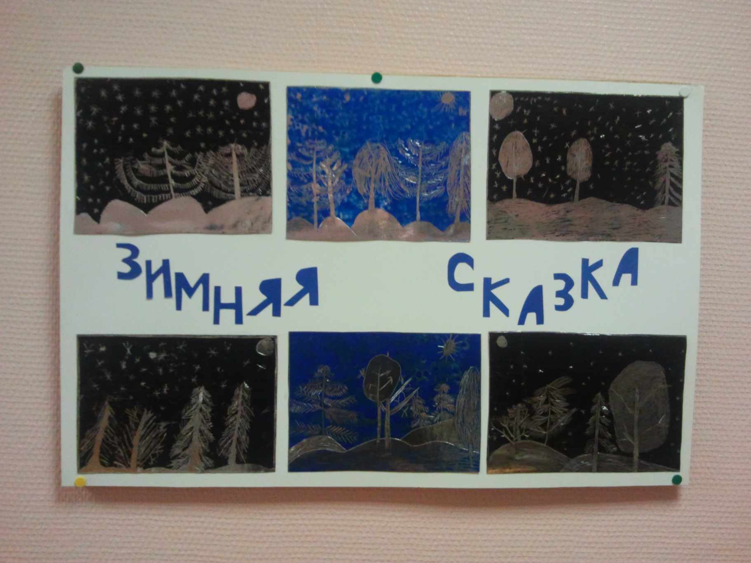
Техника
гравюра на бумаге

Slide 14
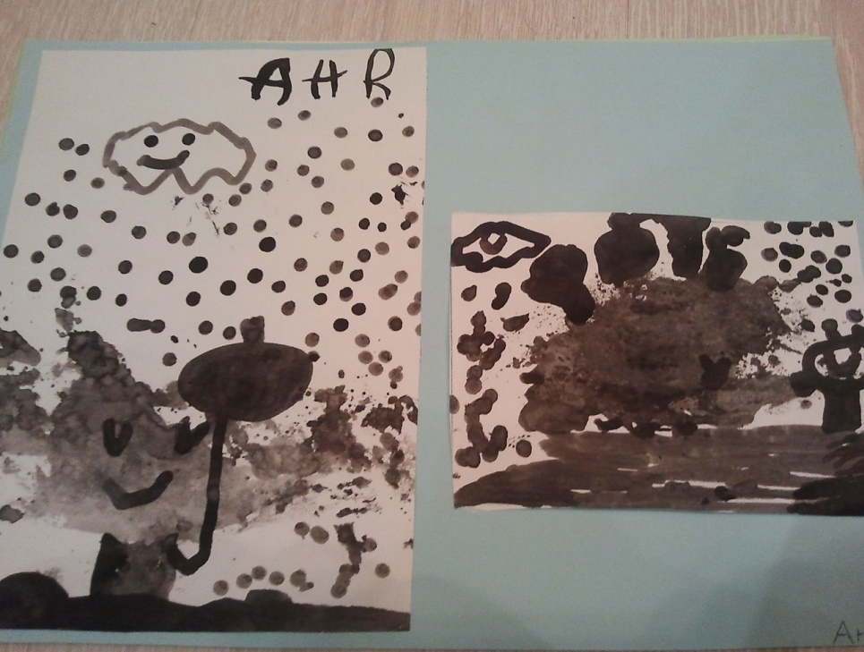
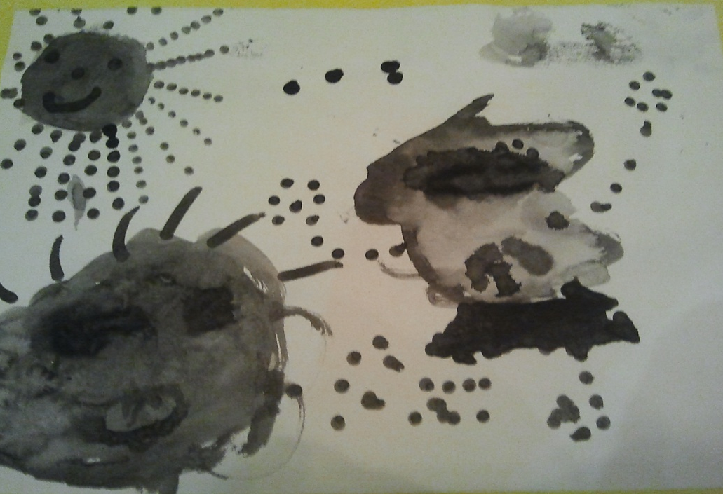
Превращение кляксы
Аня С. 7л
Маша К. 7л
Материал
.тушь

Slide 15
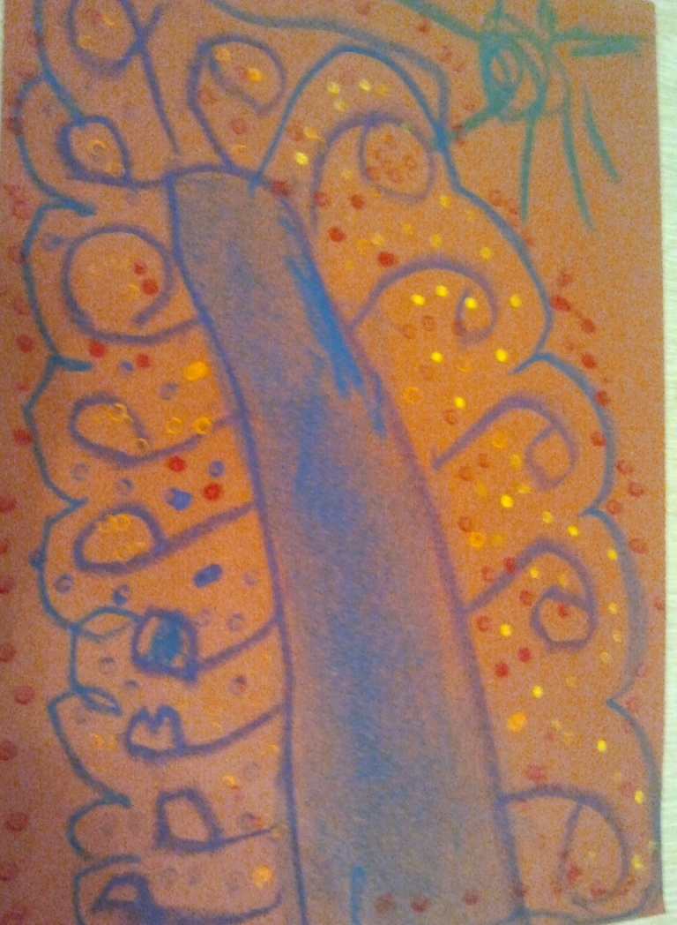
Чудо-дерево
Мое дерево волшебное, но не живое, потому что у него нет глаз. Крона у него тоже волшебная. Точки – это листья. Мое дерево называется «Волшебный дуб».
Солнце тоже волшебное. Оно зеленого цвета, потому что обладает зеленым яблоком.
(рисунок и рассказ по рисунку Вани К. 7л.)

Slide 16
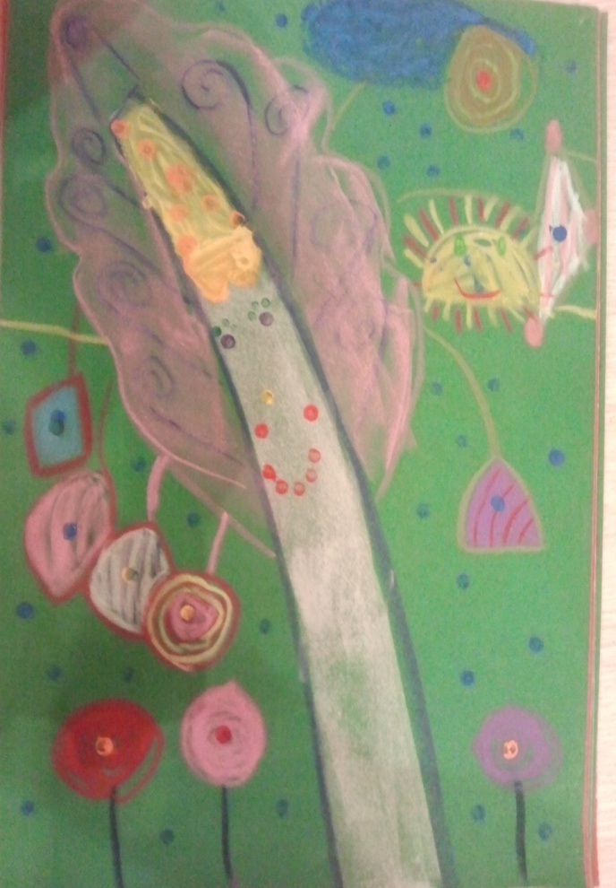
Чудо-дерево
Я нарисовала дерево, которое продает леденцы. Оно очень доброе. Его зовут Чупа- Чупс. На нем растут чупа-чупсы формы. Тучка поливает дерево, чтобы росли чупа-чупсы. Мое дерево живое и волшебное.
Оно не боится зимы и холода. Всех угощает чупа-чупсами. Когда тучка поливает дерево, на нем растут чупа-чупсы.
Чупа-чупсы которые выросли, падают на землю. Земля сказочная, белая. У моего дерева есть волосы. Они блестят.
(рисунок и рассказ по рисунку Маши К. 7л.)

Slide 17
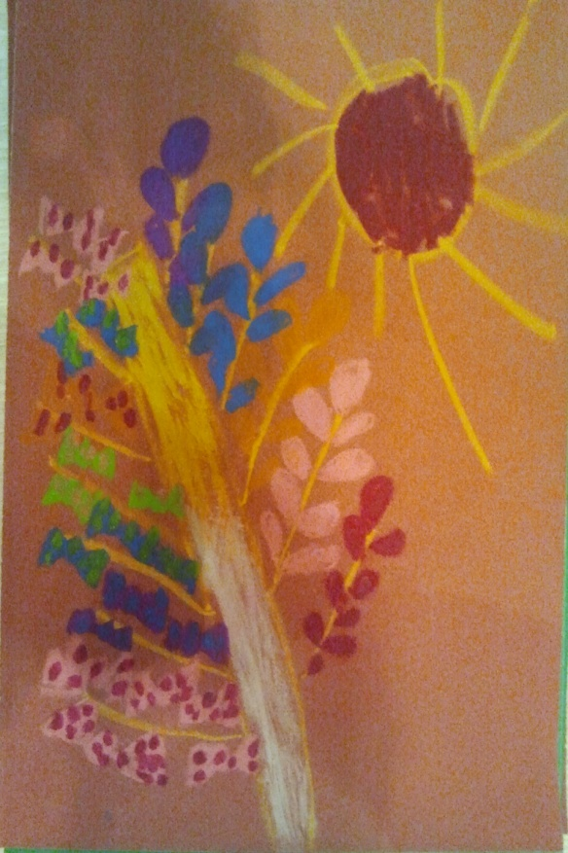
Чудо - дерево
Мое дерево выросло из радужной семечки. На одной стороне -разноцветные листочки, а на другой стороне – конфетки. Дерево всех угощает конфетками. Фантики украшены красивыми кружочками. У дерева ствол разноцветный. Зовут мое дерево- Конфетка. Солнце тоже волшебное.
(рисунок и рассказ по рисунку Ульяны Ю. 7л.)

Slide 18
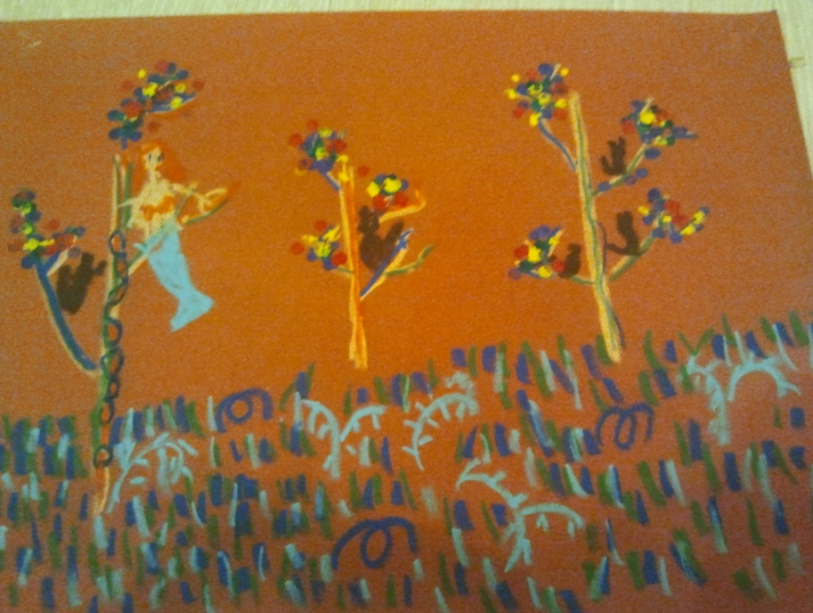
Чудо-дерево
На моем дереве растут конфетки. Травка волшебная. На травке есть узор. На деревьях живут котики. По цепям ходит Филька-котик. И котята родились у кошки Мурки. Русалка за ними присматривает. Растут узоры и конфетки, когда русалка их поливает. Если Русалка не поливает, то они прячутся в почки. Русалка плавает в озере. Цепь опущена в озеро и Русалка по цепи спускается в озеро.
(рисунок и рассказ по рисунку Риты А. 7л.)

